Slide 1
Propiedades de las raíces
Objetivo: Calcular operaciones con números reales.

Slide 2
¿Pertenecen todas las expresiones con raíces al conjunto de números irracionales? ¿por qué? ¿Qué características tienen las raíces cuadradas exactas?

Slide 3
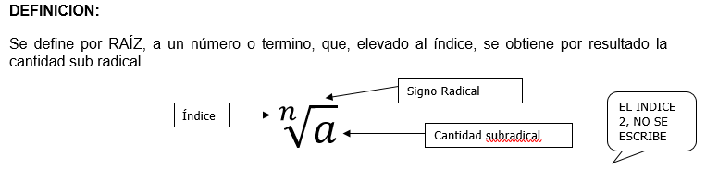
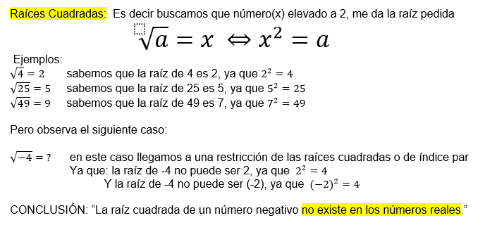
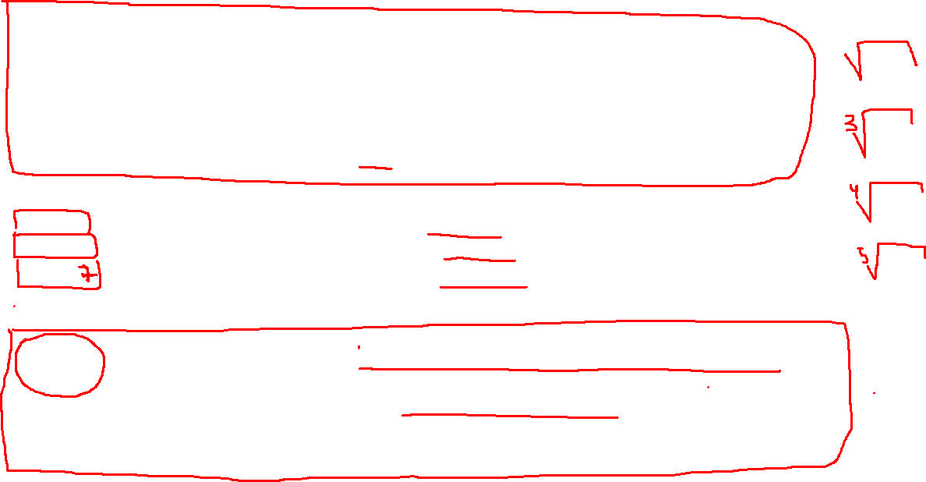
Recordar
Clase 1

Slide 4
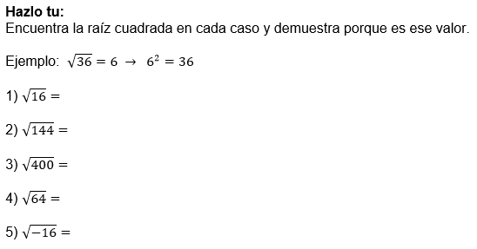
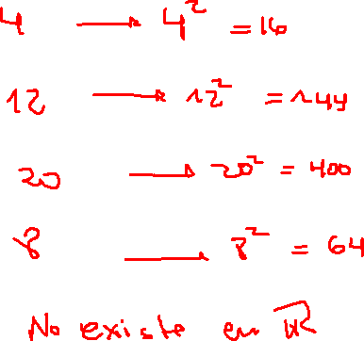

Slide 5
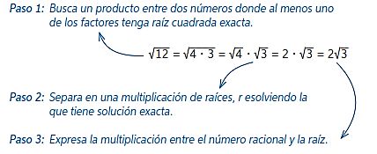
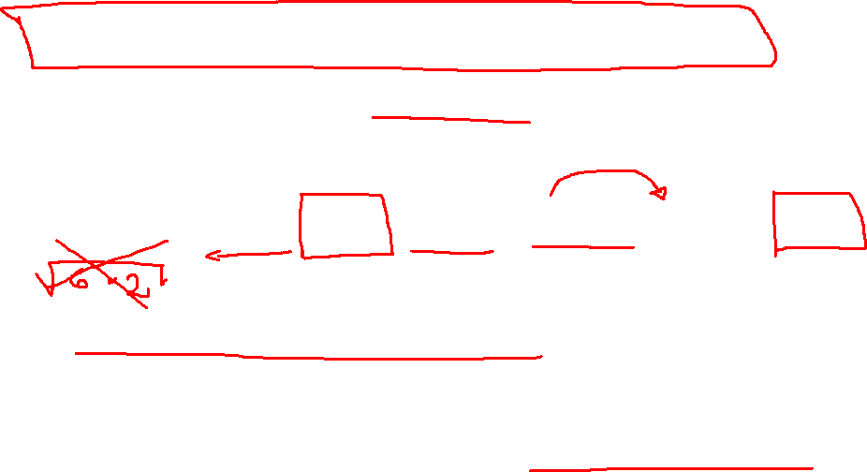
Analiza el siguiente procedimiento de descomposición de raíces.

Slide 6
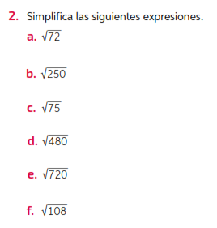
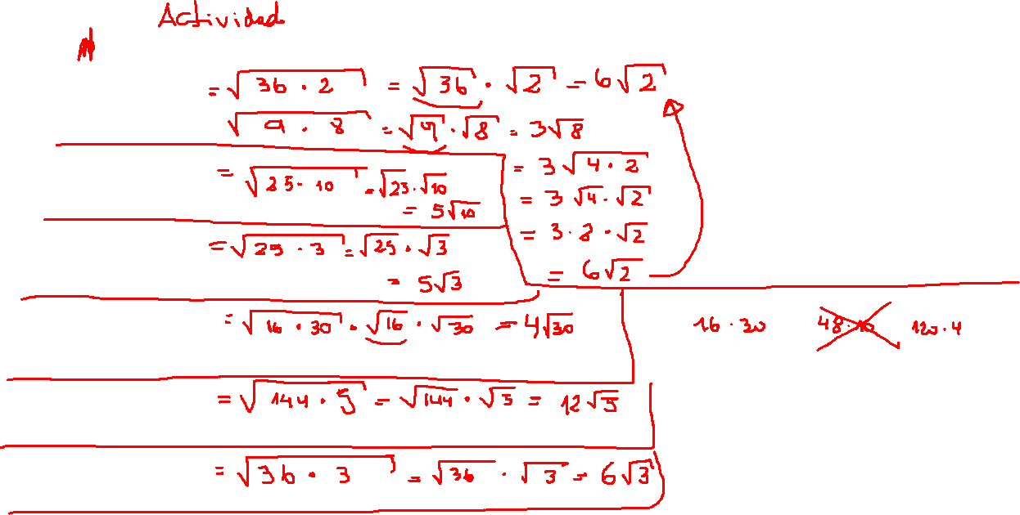

Slide 7
Clase 2: Guía de trabajo 1

Slide 8
Clase 3:
Objetivo: Conocer las propiedades de la multiplicación y división de raíces.

Slide 9
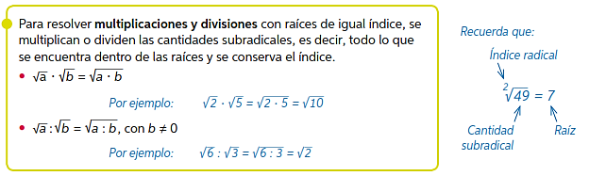
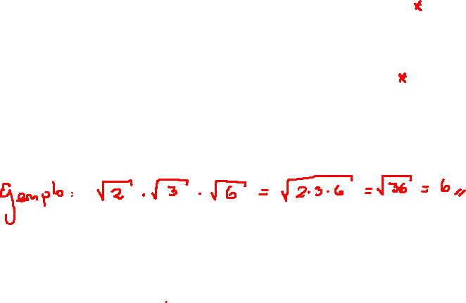
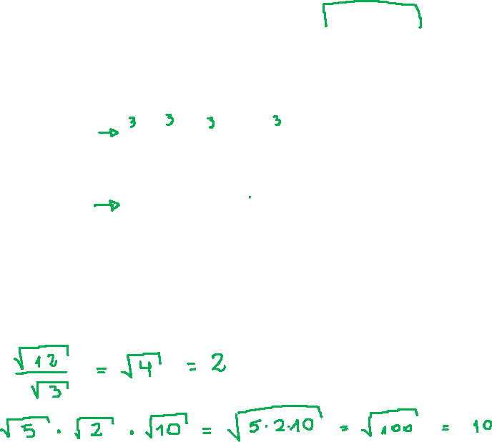

Slide 10

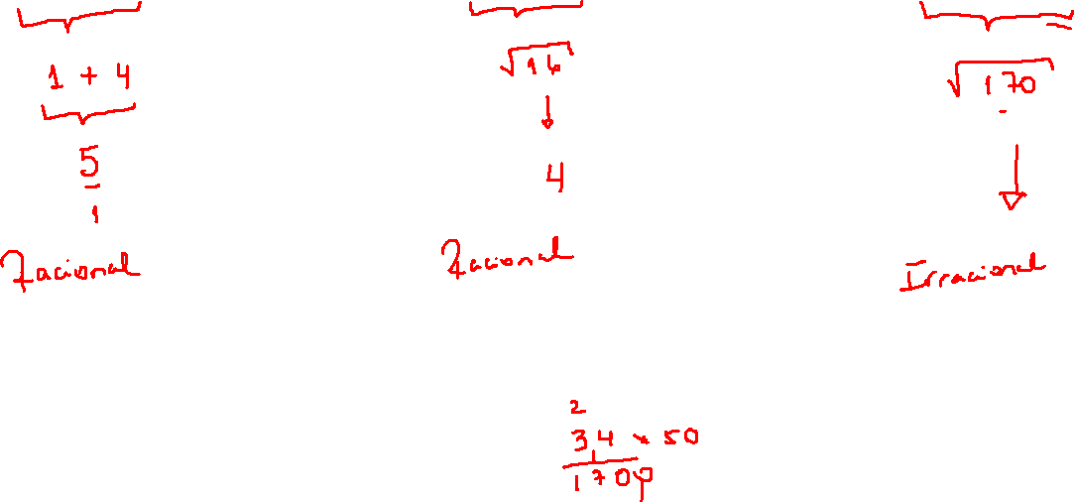

Slide 11
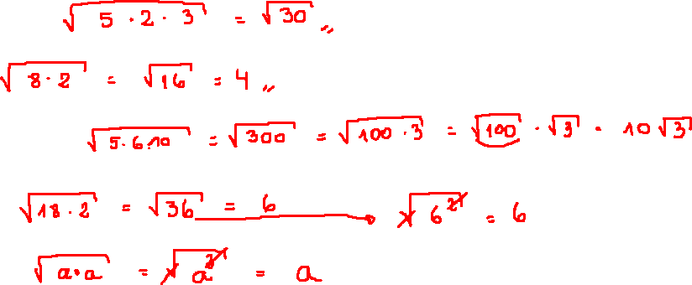
Actividad: Aplica las propiedades vistas en clases

Slide 12
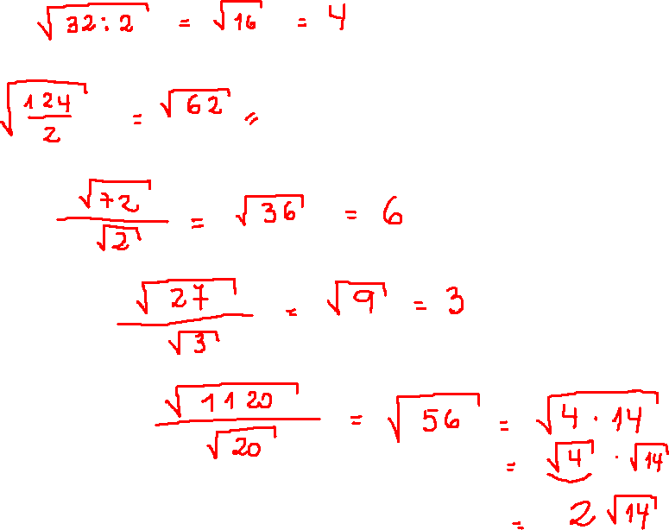

Slide 13

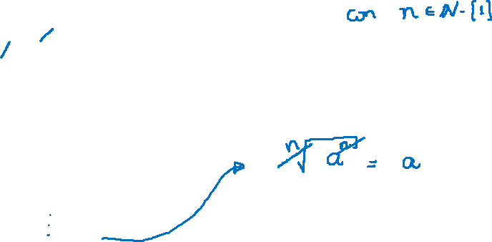
Observación:
Dada las siguientes raíces con se cumple que:

Slide 14
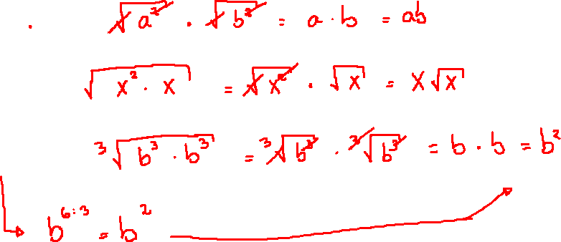
Actividad:

Slide 15
Próxima clase traer regla y compás

